Slide 1
AI Inventory System
음성 입출력 PART

Slide 2
코드 구상
코드 구현
개선 사항

Slide 3
코드 구상
초기(pyaudio, whisper small모델)
pyaudio를 이용하여 녹음 하여, 녹음 된 파일을 whisper ai 를 사용하여 텍스트로 출력 될 수 있게 하였으나, 녹음 부분에서 한글 음성 인식률이 낮아 텍스트 변환이 원활하지 않음.
변경 (speech_recognition)
Tensorflow와 whisper를 이용하여 마이크 입력과 text 변환이 한번에 이뤄지는 라이브러리를 찾게 되어, 음성 인식 부분과, 텍스트 변환 부분이 상당히 개선이 되어 해당 라이브러리를 이용하여 코드 작성을 진행

Slide 4
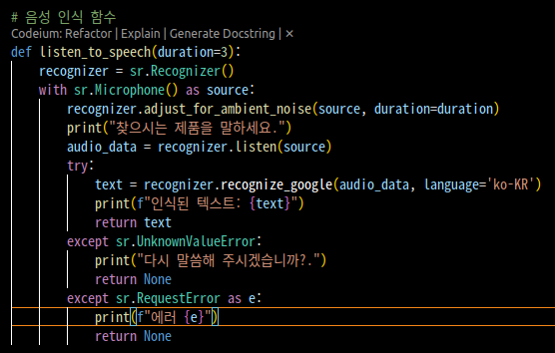
코드 구현
음성 인식 부분

Slide 5
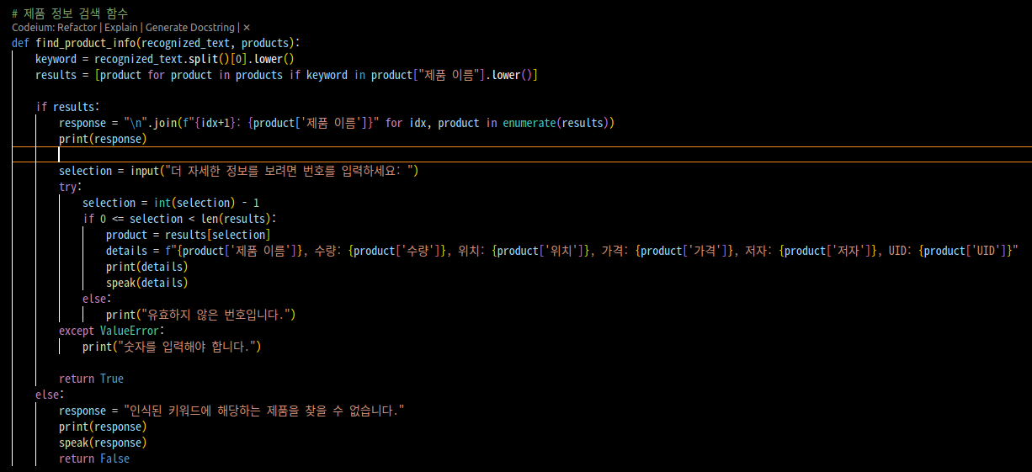
코드 구현
제품 검색 부분

Slide 6
개선 사항
음성 인식 파트에서 단독으로 이용할 때에는 SQL을 이용하여 제품 DB파일을 사용하여 제품 검색 부분을 사용 하였으나 다른 파트와의 코드 merge 부분에서 많은 어려움이 있어 DB파일을 제거 하고 제고 리스트 형식으로 코드 변경.

